Slide 1
对Sandstrom, G. M. , Boothby, E. J. , & Cooney, G.（2022）研究结果的计算可重复性检验
Sandstrom, G. M. , Boothby, E. J. , & Cooney, G. . Talking to strangers: a week-long intervention reduces psychological barriers to social connection. Journal of Experimental Social Psychology, 102.
Journal of Experimental Social Psychology, Q2，IF=3.2
小组成员：范超鸿 尹子涵 牛至旭
分工
数据分析 | 范超鸿、尹子涵 | PPT 制作 | 牛至旭
文字报告制作 | 范超鸿、尹子涵、牛至旭 | PPT 展示 | 范超鸿
Notes:
51PPT模板网，幻灯片演示模板及素材免费下载！
51PPT模板网 唯一访问网址：www.51pptmoban.com

Slide 2
目 录
CONTENTS
01
研究背景
02
研究设计与数据分析
03
04
结果复现
结果讨论

Slide 3


01
研究背景
背 景
研究目的
社会互动对人们健康和幸福非常重要，但人们很少主动与陌生人交谈。并且，人们带着耳机为了避免说话，在公共场所盯着手机，这些行为可能的原因是：
人们对与陌生人交谈的很多方面都感到悲观
①认为别人对于交谈不感兴趣；
②低估他人对自己的喜爱程度；
③怀疑自己启动和维持交谈的这种能力。
1、验证过去的研究结论：
人们会低估陌生人对社交的积极反应
2、干预人们根深蒂固的悲观信念：
让人们在连续的几天里反复交谈，让人们适应同陌生人交谈的情况，减少他们的恐惧。
Notes:
51PPT模板网，幻灯片演示模板及素材免费下载！
51PPT模板网 唯一访问网址：www.51pptmoban.com

Slide 4
02
研究设计
实验设计：本实验采用2（条件：干预组、对照组）×3（时间：实验开始、实验结束、结束一周后）混合实验设计，探究干预方法（重复与陌生人交谈）是否能降低人们对社交连接的悲观预期（例如，担心被拒绝）。
实验程序：在一周的时间里（周一到周五）被试每天寻找具有某些特质的陌生人（例如，“找到穿着有趣鞋子的人”），然后与那个人交谈（干预组）或观察那个人（对照组）。

Slide 5
02
研究设计
对自变量的操纵：
①干预组在完成寻宝任务时，需要真正地与陌生人进行对话（每天寻找、接近并与至少一名陌生人交谈）；
②对照组不需要与陌生人交谈，只进行观察（每天寻找、接近但仅观察至少一名陌生人）。
对时间的操纵：1、daily“每日”调查（检查干预进程及干预组心理过程）共五次
①与陌生人对话前体验预测；②与陌生人对话后实际体验报告
2、general“一般”调查（捕捉干预引起的更广泛的态度和行为变化）
①周一（干预开始）；②周五（干预结束)；③干预结束后一周

Slide 6

因变量的测量
02
Ⅰ拒绝担忧
Ⅳ积极印象
“一般”调查及“每日”对话前调查中，被试需预计他们在接触多少陌生人后才能找到愿意对话的；
“每日”对话后调查中，被试报告实际接触多少陌生人后，能够找到可以与之沟通的陌生人。
被试需对关于与陌生人交谈时自己会给对方留下什么印象的问题评分。
“一般”调查为七点评分，“每日”调查为五点评分
Ⅱ对话能力
Ⅴ与陌生人开启对话
“一般”调查：和一个陌生人很难[开始谈话/保持谈话进行下去/结束谈话]；
“每日”调查：【开始一个谈话/保持一个谈话进行下去/结束一个谈话】是很困难的。
询问被试“您在过去 7 天内与多少陌生人开始交谈？”以测试被试行为变化。
只被包含在一般调查的干预开始时和结束一周时
七点评分
社交担忧
Ⅲ尴尬程度
Ⅵ注意到与陌生人交谈的机会
被试需对关于与陌生人交谈时Awkwardness、enjoyment这两个项目的评分
“一般”调查为七点评分，“每日”调查为五点评分
在一般调查中加入了一项7分制的探索性措施：“我注意到与陌生人交谈的机会。
Notes:
也就是人们预期会被多少个人拒绝交谈

Slide 7
数据分析工具及方法
02
自变量：①“一般”调查结果：将条件（干预、对照）与时间（实验开始、实验结束、结束一周后）以及条件与时间的交互作用作为预测因子。
②“每日”调查结果：将评价类型（预测、实际）与时间（周一至周五）以及二者的交互作用作为预测因子
拒绝担忧为计数数据，过度分散，因此本研究使用负二项回归进行分析。对话能力、尴尬程度、享受程度、留下积极印象为连续变量，本研究使用混合效应回归进行分析。

Slide 8
02
使用的R包
R包 | 用途
sqldf包 | 使用SQL 查询语句来处理数据框，常用于筛选数据
lme4 | 使用了lme4包中的函数glmer.nb()，用于拟合负二项（negative binomial）广义线性混合模型（GLMM）
MASS | glmer.nb函数属于lme4包，但它需要依赖MASS包来实现负二项分布的广义线性混合模型
doBy | 使用了doBy包中的summaryBy函数，用于分组计算描述性统计量
emmeans | 用于计算边际均值（估计边际均值）并进行成对比较 使用emtrends()语句计算：连续变量×分类变量各分组内的斜率
lmerTest | 在使用 glmer.nb() 函数时，该包提供了额外的功能，会为固定效应添加显著性检验，并显示p值
dplyr | 使用mutate()函数：创建/修改列，使用管道操作符%>%（传递数据流）
ggplot2 | 可视化结果

Slide 9
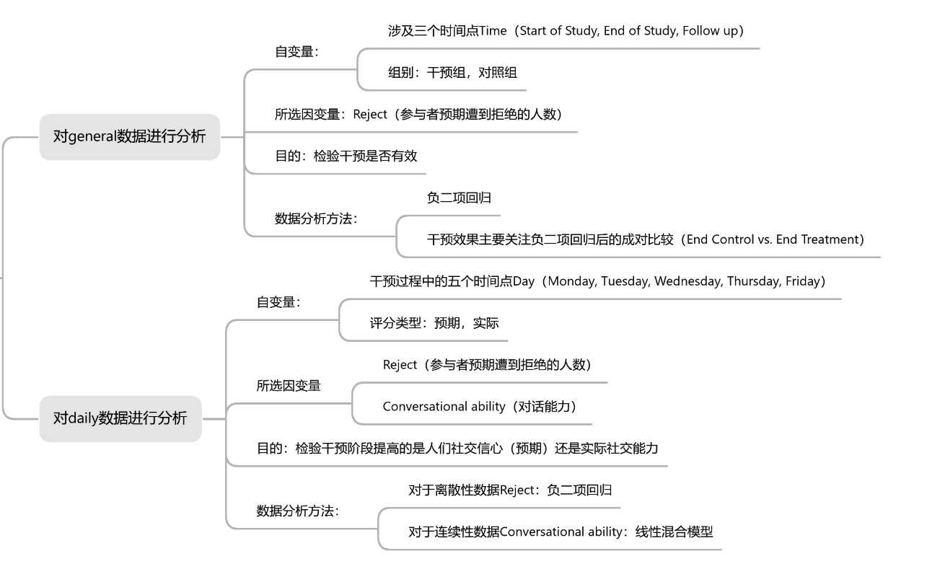
03 结果复现
1 复现思路总览
创新方法

Slide 10
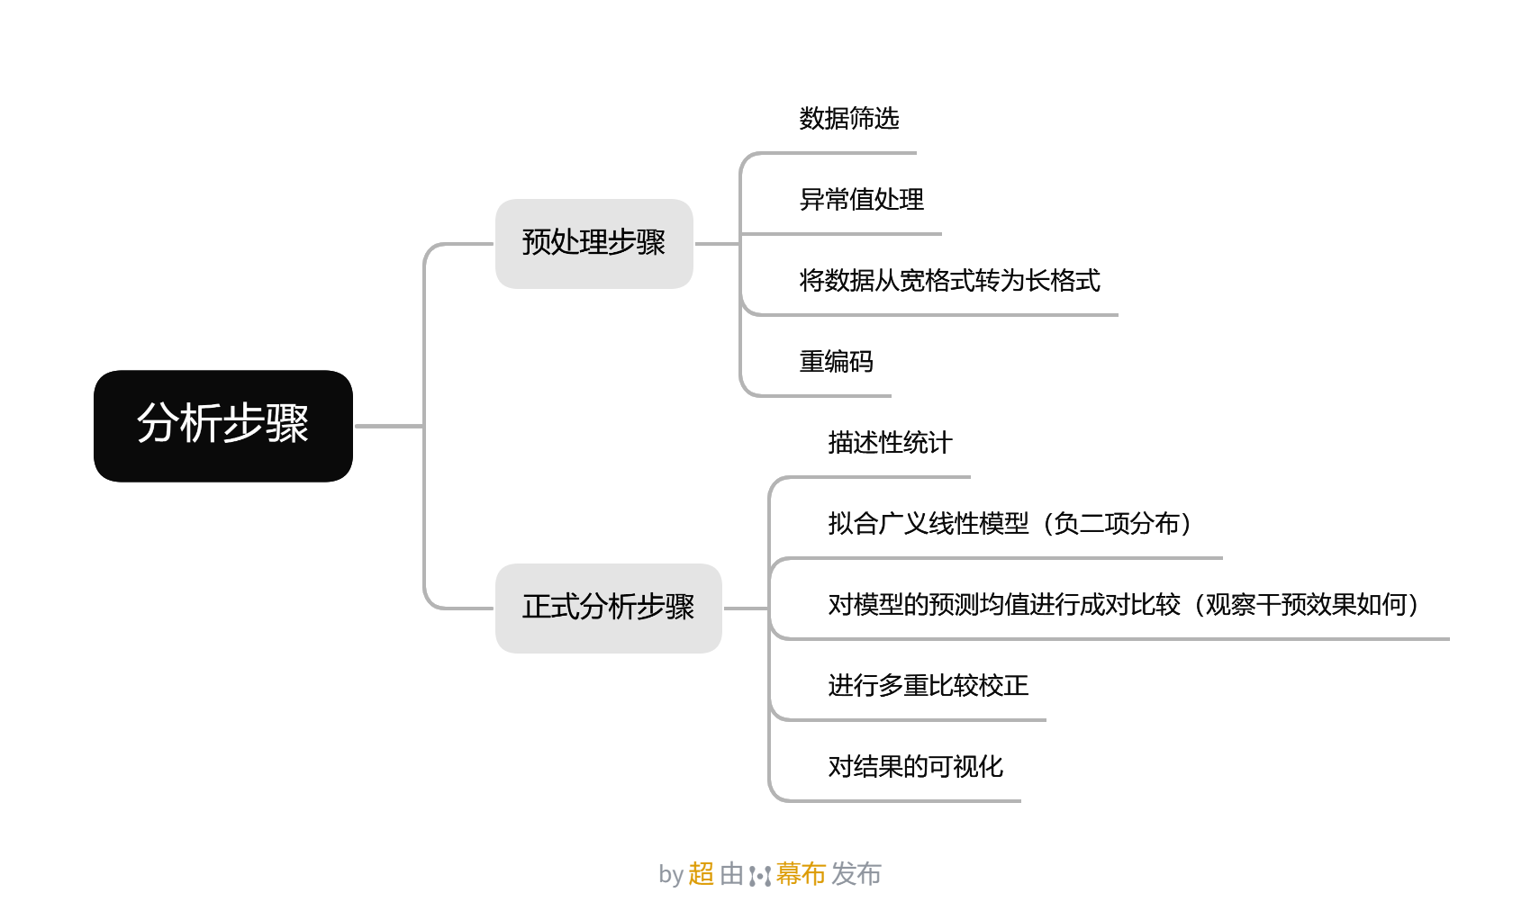
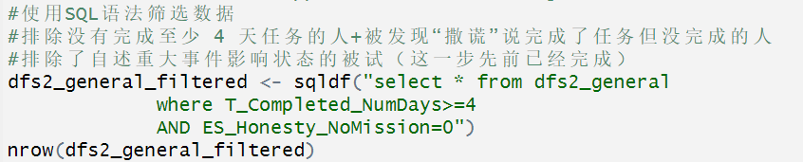
03 结果复现
2 general数据
2.1 数据预处理
2.1.1 数据筛选

Slide 11
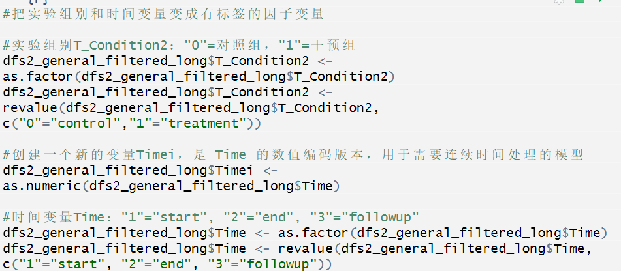
03 结果复现
2 general数据
2.1.2 重编码
将实验组别和时间这两个变量转换为因子

Slide 12
03 结果复现
2 general数据
2.2 数据分析
在干预前、干预后、随访阶段三个时间点对“预期被拒绝”变量进行分析

Slide 13
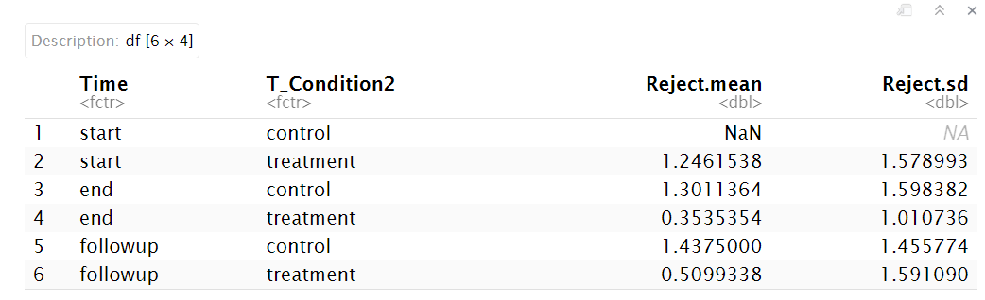
03 结果复现
2 general数据
2.2.1 描述性统计

Slide 14
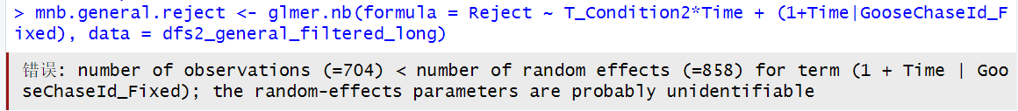
03 结果复现
2 general数据
2.2.2 建模及推断性统计
（1）使用使用广义线性混合模型拟合一个负二项回归模型，分析在干预前、干预后、随访阶段三个时间点干预组和对照组在“预期被拒绝”上是否存在差异。
尝试将模型改为：Reject ~ T_Condition2*Time + (1+Time|GooseChaseId_Fixed)，发现模型过拟合（模型实际需要858个随机参数，但只有704个观测值）
故按照文献原方法使用简化模型：Reject ~ T_Condition2*Time + (1|GooseChaseId_Fixed)

Slide 15
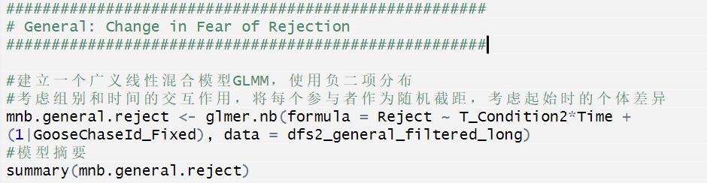
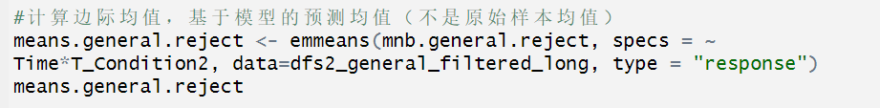
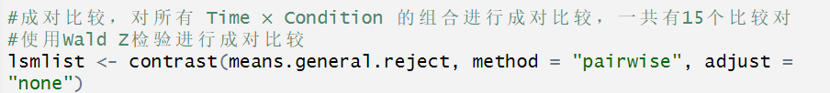
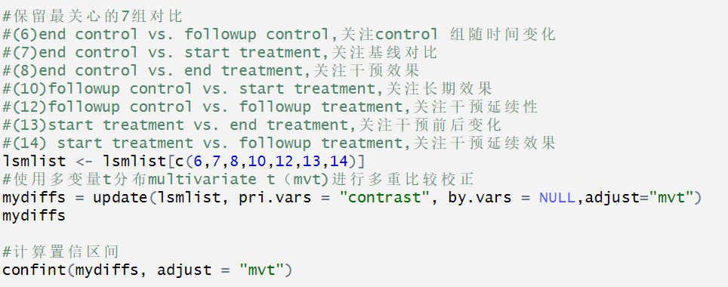
03 结果复现
2 general数据
1
2.2.2 建模及推断性统计
2
3
4

Slide 16
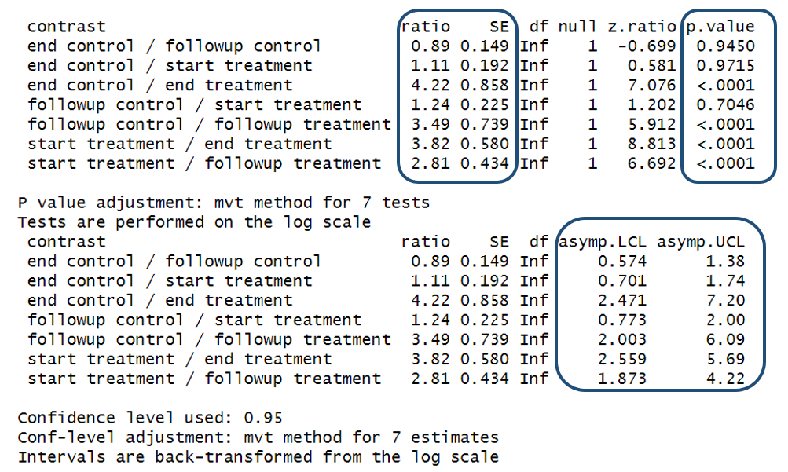
03 结果复现
2 general数据
2.2.2 建模及推断性统计
输出结果

Slide 17
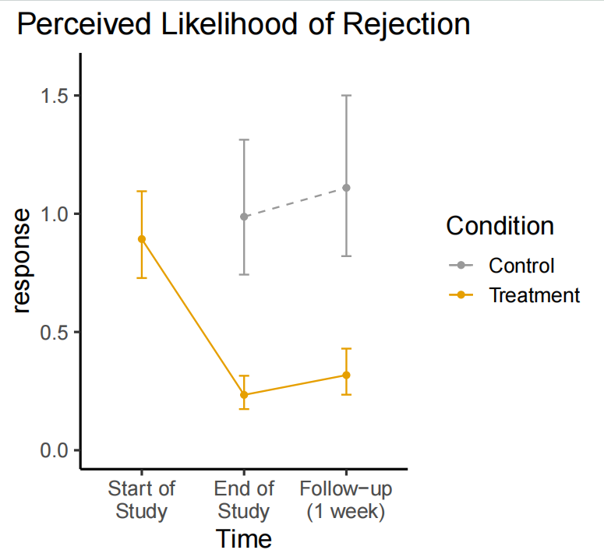
03 结果复现
2 general数据
对照组的变化：
2.2.2 建模及推断性统计
关注对照组随时间变化：
对照组参与者的被拒绝信念从研究结束到随访期间没有发生变化，说明时间并不是影响干预效果的变量
（ratio = 0.89, p = 0.95）
 | Perceived Likelihood of Rejection
 |  | df | 统计量 (Ratio) | 置信区间 (95%CI) | 显著性指标(p)
End Control vs. Start Treatment | 原文献 | Inf | 1.11 | [0.70, 1.74] | 0.97
 | 本研究 | Inf | 1.11 | [0.701, 1.74] | 0.9715
 | δ | 0% | 0% | 0% | 0%
Control End vs. Follow-up | 原文献 | Inf | 0.89 | [0.57, 1.38] | 0.95
 | 本研究 | Inf | 0.89 | [0.574, 1.38] | 0.9450
 | δ | 0% | 0% | 0% | 0%
关注基线对比：
(控制组实验结束时预测 & 实验组在初始阶段预测)的被拒绝的人数一样多（ratio = 1.11, p = 0.97）
Notes:
可以看到对照组随时间变化不显著

Slide 18
03 结果复现
 | Perceived Likelihood of Rejection
 |  | df | 统计量 (Ratio) | 置信区间 (95%CI) | 显著性指标(p)
Treatment Start vs. End | 原文献 | Inf | 3.82 | [2.56, 5.69] | < 0.001
 | 本研究 | Inf | 3.82 | [2.559, 5.69] | <.0001
 | δ | 0% | 0% | 0% | 0%
Treatment Start vs. Follow-up | 原文献 | Inf | 2.81 | [1.87, 4.22] | < 0.001
 | 本研究 | Inf | 2.81 | [1.873, 4.22] | <.0001
 | δ | 0% | 0% | 0% | 0%
End Control vs. Treatment | 原文献 | Inf | 4.22 | [2.47, 7.20] | < 0.001
 | 本研究 | Inf | 4.22 | [2.472, 7.20] | <.0001
 | δ | 0% | 0% | 0% | 0%
Follow-up Control vs. Treatment | 原文献 | Inf | 3.49 | [2.00, 6.09] | < 0.001
 | 本研究 | Inf | 3.49 | [2.003, 6.09] | <.0001
 | δ | 0% | 0% | 0% | 0%
评级 |  | 完全一致 | 完全一致 | 完全一致 | 完全一致
干预组的变化：
总体而言，干预组的变化显著大于对照组的变化，干预有效
关注干预前后变化：对于干预组，为期一周的干预结束时，参与者预期遭到拒绝的人数显著少于研究开始时，说明干预有效
关注干预延续效果：对于干预组，干预结束一周后，参与者预期遭到拒绝的人数仍然少于研究开始时，说明干预产生了持久的效果
关注干预效果：研究结束时，干预组的参与者预期遭到拒绝的人数显著少于对照组
对比干预延续性：随访时期，干预组的参与者预期遭到拒绝的人数显著少于对照组，说明干预效果至少持续了一周
Notes:
对于干预组而言，干预前被拒绝人数显著少于干预前；对于研究结束时以及随访阶段，干预组的被拒绝人数显著少于对照组

Slide 19
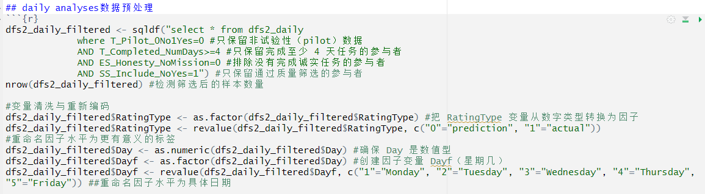
03 结果复现
3 daily数据
3.1 数据预处理
首先用SQL语法筛选数据，其次对变量进行清洗与重编码

Slide 20
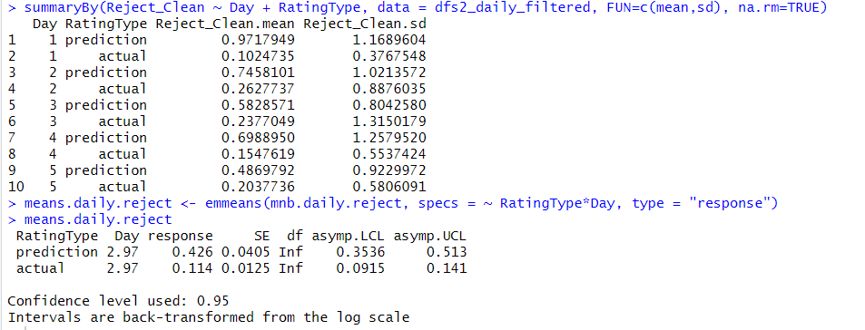
03 结果复现
3 daily数据
Ⅰ 因变量为Reject：
（1）描述性统计（当把天数Day作为连续变量处理时）计算 Reject_Clean 在不同天数与评分类型（预测 vs 实际）下的平均值与标准差。
3.2 正式分析

Slide 21
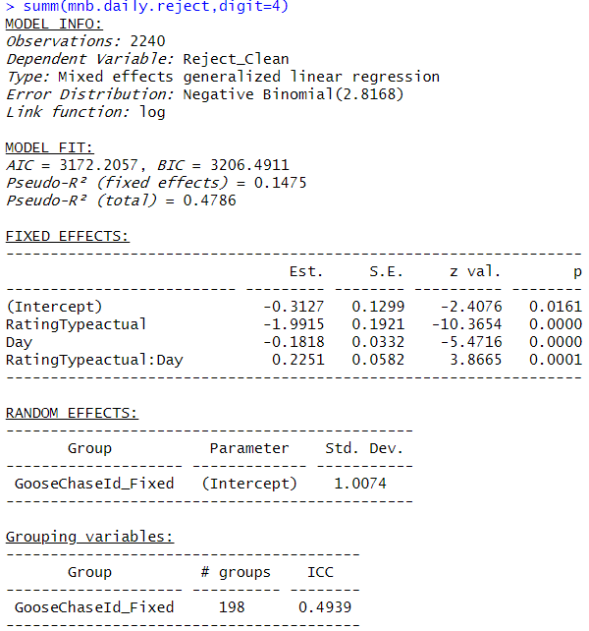
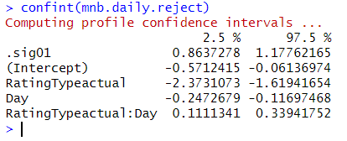
03 结果复现
3 daily数据
Ⅰ 因变量为Reject：
（2）①建模及推断性统计：使用广义线性混合模型拟合一个负二项回归模型,分析每天的拒绝数是否受到 RatingType（预测 vs 实际）和 Day（星期几）及其交互作用的影响。
3.2 正式分析

Slide 22
03 结果复现
3 daily数据
Ⅰ 因变量为Reject：
（2）②使用（emmeans）获取基于模型估计的预测边际均值
3.2 正式分析（推断）
输出结果表明：在平均 Day 值（约星期三）下，预测被拒绝数显著大于实际被拒绝数，且差异显著（置信区间不重叠）。
 | Daily experiences of rejection
 | Predicted |  |  | Actual
 | N | Mean | SD | N | Mean | SD
原研究 报告结果 | 198 | 0.43 | 0.04 | 198 | 0.11 | 0.01
本研究 | 198 | 0.43 | 0.04 | 198 | 0.11 | 0.01
δ | 0% | 0% | 0% | 0% | 0% | 0%
评级 | 完全一致 | 完全一致 | 完全一致 | 完全一致 | 完全一致 | 完全一致

Slide 23

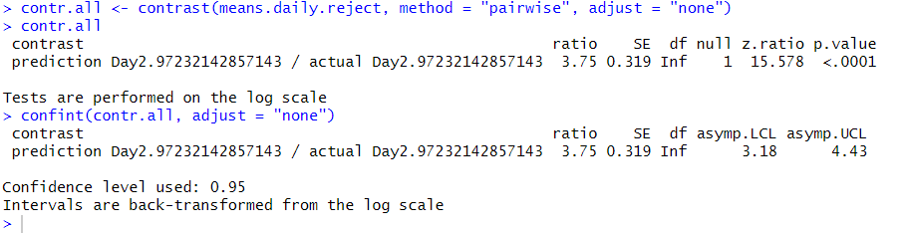
03 结果复现
3 daily数据
Ⅰ 因变量为Reject：
（2）③检验预测拒绝数与实际拒绝数是否有显著差异：通过 emmeans获得边际均值后，对不同条件之间的差异进行事后比较，并输出其置信区间
3.2 正式分析
（推断）
结果表明：在 Day ≈ 2.97（大约是周三）那天，平均预测拒绝数（prediction）是平均实际拒绝数actual的3.75倍，且这个差异显著（z = 15.578 p < .0001），95%CI为 [3.18, 4.43]。

Slide 24
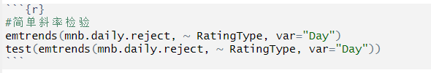
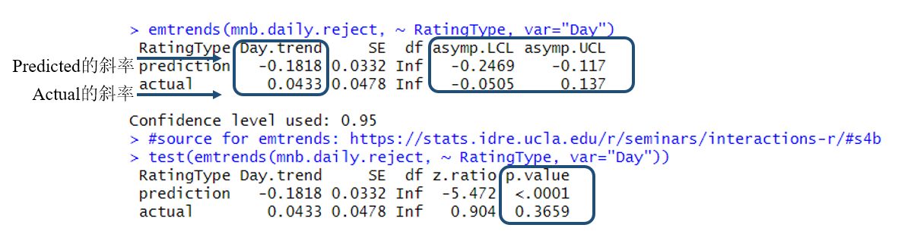
03 结果复现
3 daily数据
Ⅰ 因变量为Reject：
（2）④简单斜率检验：RatingType × Day 的交互效应是否显著检验预测拒绝数与实际拒绝数在天数（Day）上的斜率（趋势）是否显著不同。
3.2 正式分析
（推断）
 |  | b | SE | z | p | 95%CI
原文献 报告结果 | Rating Type:Day | 0.23 | 0.06 | 3.87 | <.001 | [0.11, 0.34]
 | Predicted | -0.18 | 0.03 | -5.47 | <.001 | [-0.25, -0.12]
 | Actual | 0.04 | 0.05 | 0.90 | 0.37 | [-0.05, 0.14]
本研究 | Rating Type:Day | 0.23 | 0.06 | 3.87 | <.001 | [0.11, 0.34]
 | Predicted | -0.18 | 0.03 | -5.47 | <.001 | [-0.25, -0.12]
 | Actual | 0.04 | 0.05 | 0.90 | 0.37 | [-0.05, 0.14]
δ |  | 0% | 0% | 0% | 0% | 0%
评级 |  | 完全一致 | 完全一致 | 完全一致 | 完全一致 | 完全一致
预测被拒绝数随干预进程（Day）显著降低；而实际被拒绝数随干预进程（Day）变化不显著。

Slide 25
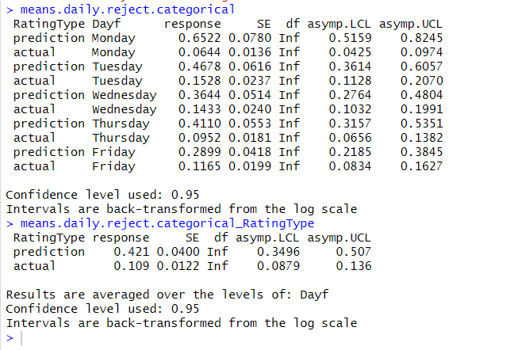
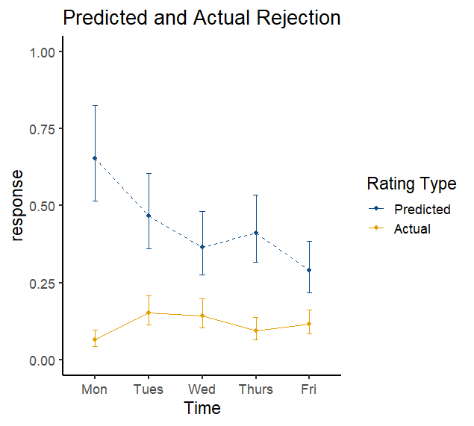
03 结果复现
3 daily数据
Ⅰ 因变量为Reject：
（3）把Day转化为因子重建模型。
3.2 正式分析
(推断）
将 Day 设为因子（Dayf）后，每一天就可以被视为一个独立水平。论文最终选择报告Day为因子时，2（Ratingtype）×5（Day）条件下，拒绝次数的预测均值和标准误（emmeans），以此报告“具体时间点” 。

Slide 26
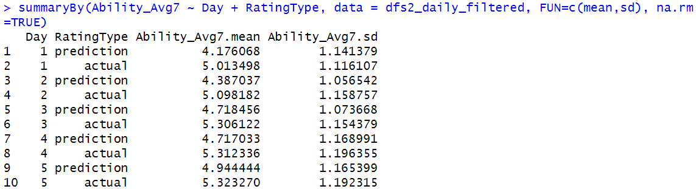
03 结果复现
3 daily数据
Ⅱ 因变量为Ability：
（1）描述性统计
3.2 正式分析

Slide 27
03 结果复现
3 daily数据
Ⅱ 因变量为Ability：
（2）建模及推断性统计
3.2 正式分析
①建立新模型
由于因变量“会话能力”Ability为连续变量，使用线性混合效应模型
原文献模型：Ability_Avg7 ~ RatingType*Day + (1|GooseChaseId_Fixed)
建立新模型的考虑：
1. 不同参与者的能力随时间的变化趋势可能不同，故将Day考虑为随机斜率；
2. 二分变量RatingType的编码设置为-0.5和0.5时（新变量R_T），线性混合模型输出的固定效应即为真实的主效应和交互效应
新模型如下：
Ability_Avg7 ~ R_T*Day + (1+Day|GooseChaseId_Fixed)

Slide 28
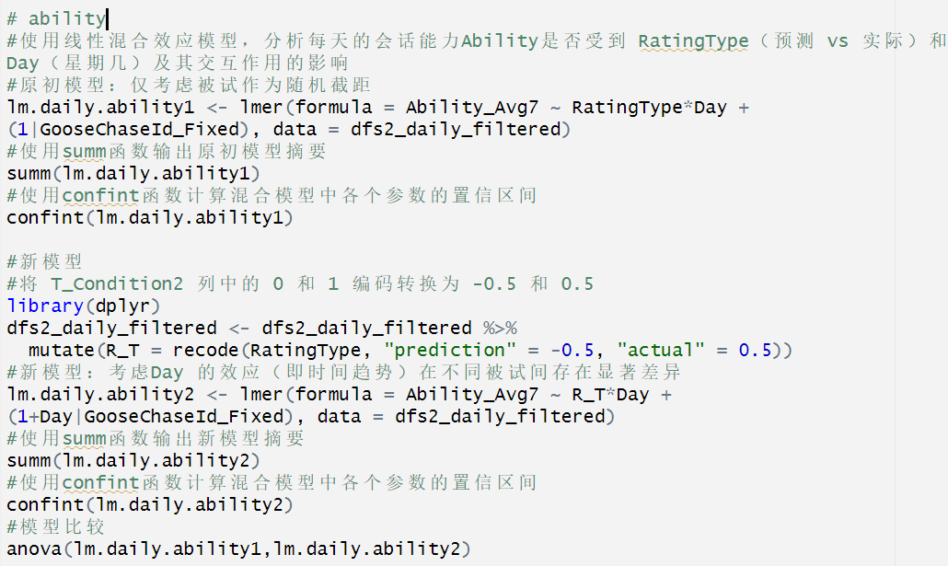
03 结果复现
3 daily数据
Ⅱ 因变量为Ability：
（2）建模及推断性统计 ①建立新模型
3.2 正式分析
原方法
新方法

Slide 29
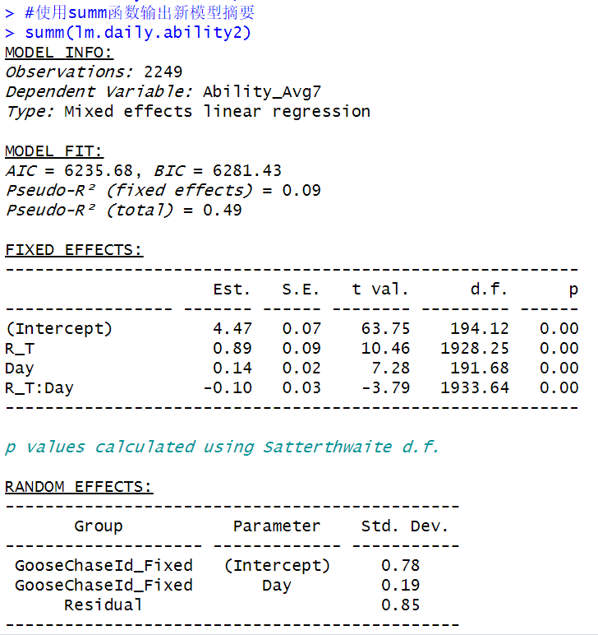
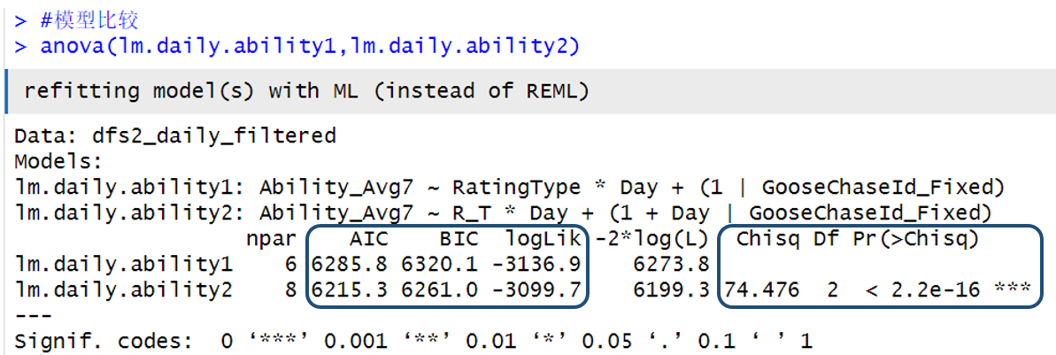
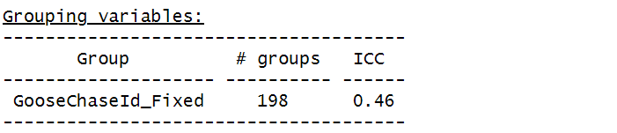
03 结果复现
3 daily数据
Ⅱ 因变量为Ability：
（2）建模及推断性统计 ①建立新模型
3.2 正式分析
模型比较输出结果：模型2有更低的AIC/BIC；更高的对数似然loglik；极显著的似然比检验Chi²(2)=74.476, p < 0.001
模型2显著优于模型1

Slide 30
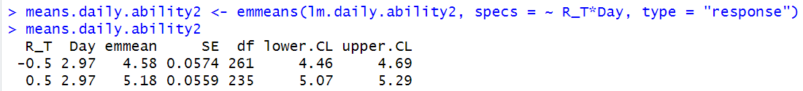
03 结果复现
3 daily数据
Ⅱ 因变量为Ability：
（2）建模及推断性统计 ②使用（emmeans）获取新模型估计的预测边际均值
3.2 正式分析
在平均 Day 值（约星期三）下，实际会话能力比预测会话能力更强，且差异显著（置信区间不重叠），与原模型和原文献结果一致。
 | Ability
 | Predicted |  |  | Actual
 | N | Mean | SD | N | Mean | SD
原研究 报告结果 | 198 | 4.58 | 0.06 | 198 | 5.19 | 0.06
本研究 | 198 | 4.58 | 0.057 | 198 | 5.18 | 0.056
δ | 0% | 0% | 0% | 0% | 0.2% | 0%
评级 | 完全一致 | 完全一致 | 完全一致 | 完全一致 | 次要偏差 | 完全一致

Slide 31
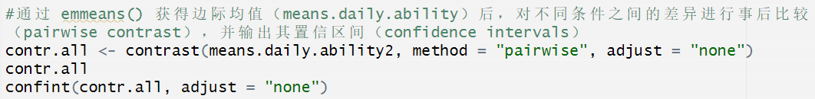
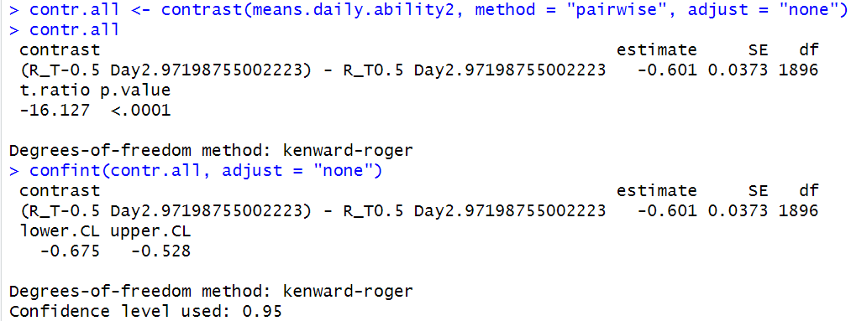
03 结果复现
3 daily数据
Ⅱ 因变量为Ability：
（2）建模及推断性统计 ③检验预测会话能力与实际会话能力是否有显著差异
3.2 正式分析
结果表明：在 Day ≈ 2.97（大约是周三）那天，平均预测会话能力（prediction）比平均实际会话能力（actual）低0.6，且这个差异显著t(1896) = -16.13, p < 0.0001，95%CI为 [-0.68, -0.53]，与原模型（ΔM = 0.61，t(2069) = -15.55, p < 0.0001，95%CI为 [-0.69, -0.53]）几乎一致。

Slide 32
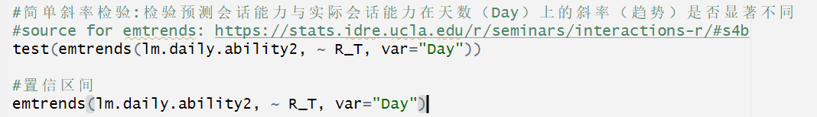
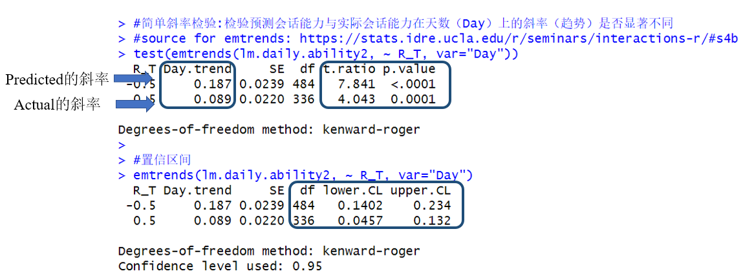
03 结果复现
3 daily数据
Ⅱ 因变量为Ability：
（2）建模及推断性统计 ④简单斜率检验：检验预测会话能力与实际会话能力在天数（Day）上的斜率（趋势）是否显著不同。
3.2 正式分析
结果表明：预测会话能力随干预进程（Day）显著提高t(484) = 7.84, p < 0.0001；实际会话能力也显著提高t(336) = 4.04, p < 0.0001

Slide 33
03 结果复现
3 daily数据
Ⅱ 因变量为Ability：
（2）建模及推断性统计 因变量Ability的推断性统计结果比较(创新方法)
3.2 正式分析
 |  | b | SE | df | t | p | 95%CI
Rating Type:Day | 原文献 报告结果 | -0.10 | 0.03 | 2057.23 | -3.72 | <.001 | [-0.15, -0.05]
 | 本研究 | -0.10 | 0.03 | 1933.64 | -3.79 | <.001 | [-0.15, -0.05]
 | δ | 0% | 0% | 6.391% | 1.847% | 0% | 0%
 | 评级 | 完全一致 | 完全一致 | 次要偏差 | 次要偏差 | 完全一致 | 完全一致
Predicted | 原文献 报告结果 | 0.19 | 0.02 | 2052 | 9.23 | <.001 | [0.15, 0.23]
 | 本研究 | 0.19 | 0.02 | 484 | 7.84 | <.001 | [0.14, 0.23]
 | δ | 0% | 0% | 324% | 17.73% | 0% | 7.143%/0%
 | 评级 | 完全一致 | 完全一致 | 主要偏差 | 主要偏差 | 完全一致 | 次要偏差/完全一致
Actual | 原文献 报告结果 | 0.09 | 0.02 | 2065 | 5.12 | <.001 | [0.06, 0.12]
 | 本研究 | 0.09 | 0.02 | 336 | 4.04 | <.001 | [0.05, 0.13]
 | δ | 0% | 0% | 514.58% | 26.73% | 0% | 20%/7.692%
 | 评级 | 完全一致 | 完全一致 | 主要偏差 | 主要偏差 | 完全一致 | 主要偏差/次要偏差
新的模型自由度大幅减少，是混合模型中引入随机斜率后常见且合理的现象，它反映更谨慎的统计推断；从参数估计、显著性与置信区间的结果来看，和原模型结果一致，支持新模型的可靠性。

Slide 34
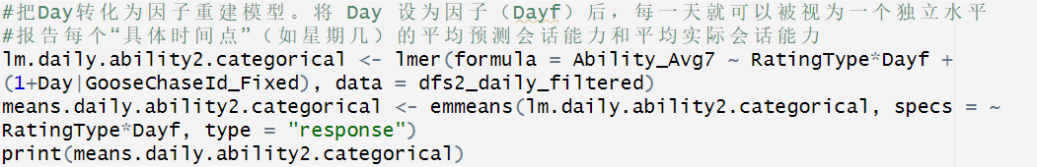
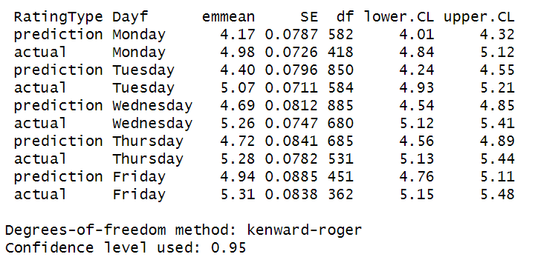
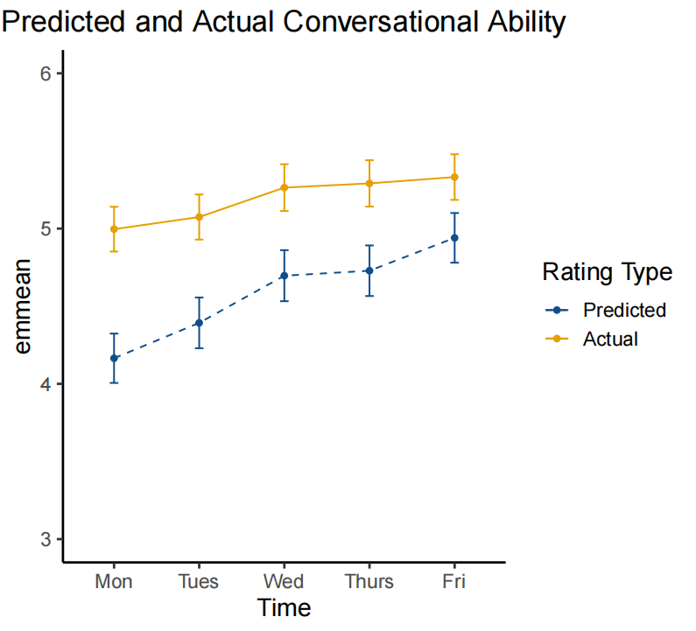
03 结果复现
3 daily数据
Ⅱ 因变量为Ability：
（3）把Day转化为因子重建模型。
3.2 正式分析

Slide 35
计算可重复性的评估表
对general数据的Reject变量进行了负二项回归模型后的成对比较，对关心的7个对比组进行成对比较，文献中仅呈现了6组（N = 6），推论一致；
对daily数据的Reject变量进行负二项回归，进行了Rating Type×Day的交互效应分析，交互效应显著后，对Predicted和Actual进行简单斜率检验（N = 3），推论一致；
对daily数据的Ability变量进行线性混合模型分析，进行了Rating Type×Day的交互效应分析，交互效应显著后，对Predicted和Actual进行简单斜率检验（N = 3），推论一致。
因此对12项统计检验数值进行复现，即N = 12。
表 6 推论的一致性的评估表(原分析方法)
推论的一致性 | 数量及占比
 | N * | %
一致 | 12 | 100
不一致 | 0 | 0
表 7 推论的一致性的评估表(创新方法)
推论的一致性 | 数量及占比
 | N * | %
一致 | 3 | 100
不一致 | 0 | 0

Slide 36
04
讨论
拓宽对广义线性混合模型的理解
对于过度离散的计数数据的建模方式：使用负二项回归-----glmer.nb
连续变量和因子变量（分类变量）建模的差异（对Day的处理）。前者适合检测趋势（如线性变化），而后者则有助于获取每一天的具体边际估计，便于图表展示和组间比较。
深入了解数据分析过程
预处理-----建模（可以把认为理论上合理的模型都跑一跑，保留可以拟合的）------模型比较（关注𝝌², AIC, BIC,对数似然loglik等)-----检查主效应与交互效应------简单效应分析/简单斜率分析

Slide 37
THANKS
谢谢大家
小组成员：范超鸿 尹子涵 牛至旭
时间：2025.06.18
Notes:
51PPT模板网，幻灯片演示模板及素材免费下载！
51PPT模板网 唯一访问网址：www.51pptmoban.com

